Slide 1

汽车空调压缩机（二）
讲师：王际军

Slide 2
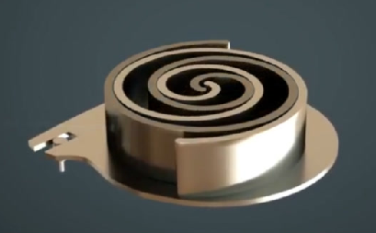
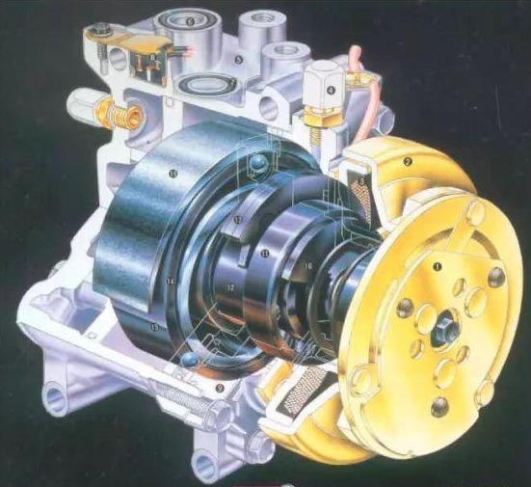
空调压缩机（二）
静盘
一、涡旋式压缩机：
1、结构：
动盘
分为动静式和双公转式
动静式由动--静两盘上渐开线型涡旋齿组成，有一个偏心轴
非接触式：两个螺旋间距非常小，侧壁不会接触
接触式 ：两个螺旋侧壁接触，密封效果好
双公转式由两个渐开线型涡旋齿运动方向为180°的由动盘
组成，有两个偏心轴
优点：结构简单，力矩变化小，振动小，效率高，噪音低
缺点：曲面加工复杂，间隙密封限制压缩比

Slide 3
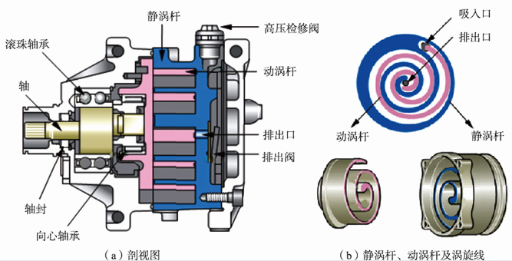
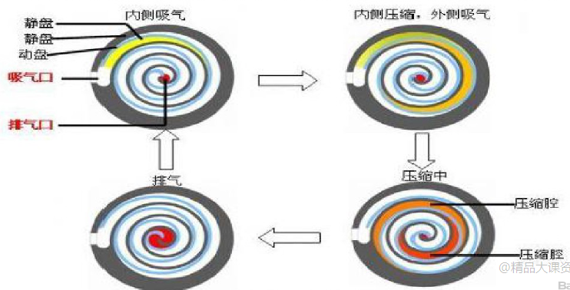
空调压缩机（二）
一、涡旋式压缩机：
1、结构：
2、工作原理：
当输入偏心轴带动动涡盘在静涡盘内按轨迹运作，在动/静涡盘之间形成由外向内六个腔，制冷气体在六个腔内被逐步压缩，最终从定涡盘中心孔高压阀片排出
只有排气阀，不需要进气阀

Slide 4
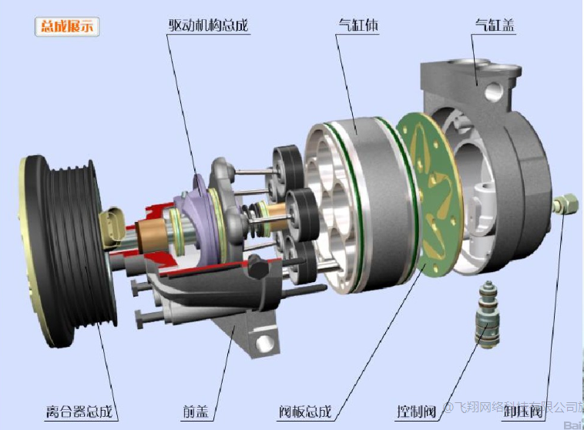

空调压缩机（二）
一、涡旋式压缩机：
1、结构：
2、工作原理：
二、变排量压缩机
根据发动机转速和车内温度等自动调节压缩机排量，
动态调节制冷量和车内热负荷
1、排气压力和工作转矩波动小。
2、提高车内温度稳定性。
3、保持蒸发器低压稳定性。
4、压缩机寿命提高。
5、减少功率消耗（小于25%）。
变排量压缩机：
改变摇盘或斜盘的倾角 改变活塞有效行程
改变压缩机排量
泄压阀

Slide 5
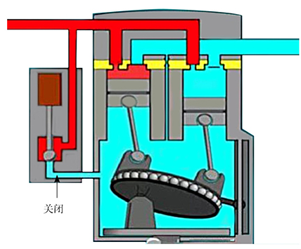
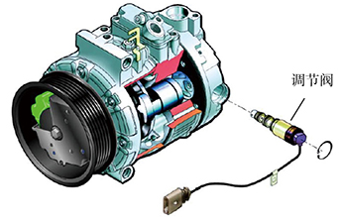
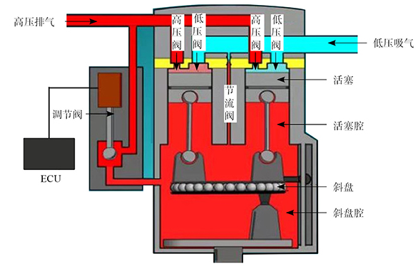
空调压缩机（二）
一、涡旋式压缩机：
1、结构：
2、工作原理：
二、变排量压缩机
1、电磁阀式（摇盘式）
（1）结构
（2）工作过程

Slide 6
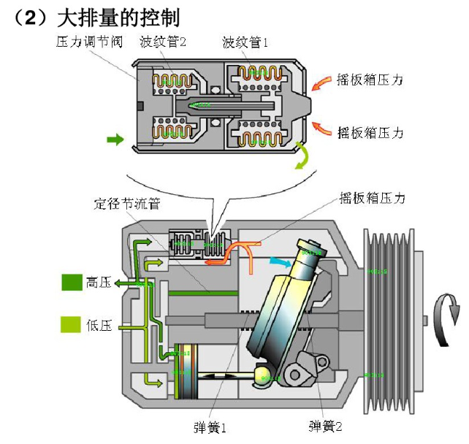
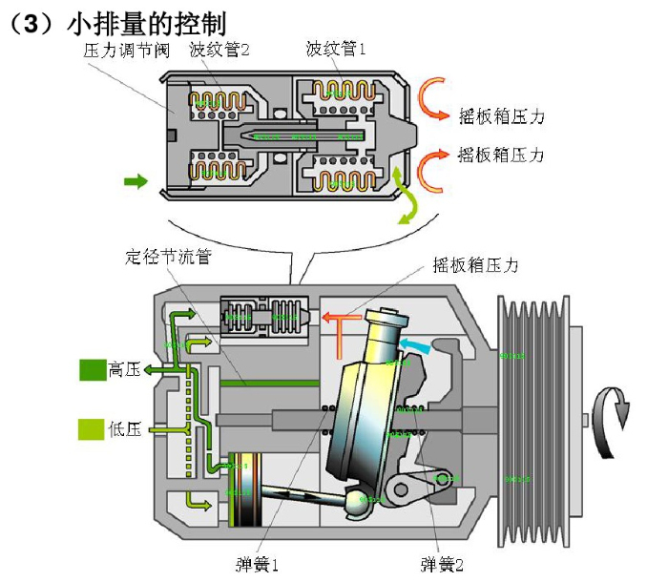
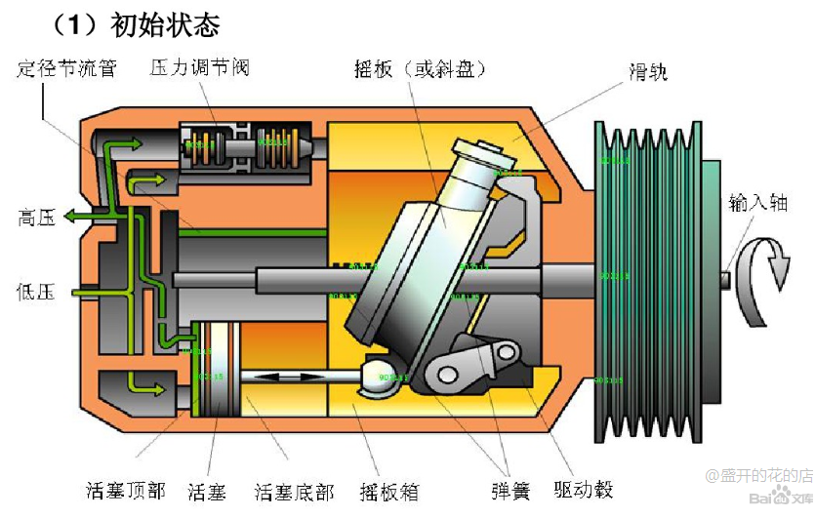

空调压缩机（二）
一、涡旋式压缩机：
1、结构：
2、工作原理：
二、变排量压缩机
1、电磁阀式（摇盘式）
（1）结构
（2）工作过程
2、节流阀式

Slide 7
 | 定排量压缩机 | 变排量压缩机 内控变排量（调节阀式） | 变排量压缩机 外控变排量 （电磁阀式）
工作行程 | 不变 | 可变 | 可变
排量 | 定转速时排量不变 | 定转速时排量可变 | 定转速时排量可变
制冷量调节 | 蒸发器温度控制间歇 | 室内温度--蒸发器出口压力--通过调节阀对管路压力自适应调节，压力越高倾斜越大 100%--2% | 蒸发器出口温度影响电磁阀工作调节腔内压力，小占空比通，倾斜小，大占空比断倾斜大
低压值 | 高温，怠速3巴 低温，高速1.6巴 | 高于1.6巴，大排量 接近1.6巴，小排量 | 出风温度，压力，设定温度调节电磁阀， 目标值1.6巴
制冷度调节 | 压缩机离合器间歇控制 | 压缩机不间歇，压力调节阀控制斜盘倾斜，控制排量 | 压缩机不间歇，电磁阀控制斜盘倾斜，控制排量
空调压缩机（二）
一、涡旋式压缩机：
1、结构：
2、工作原理：
二、变排量压缩机
1、电磁阀式（摇盘式）
（1）结构
（2）工作过程
2、节流阀式
三、变排量和定排量

